Slide 1
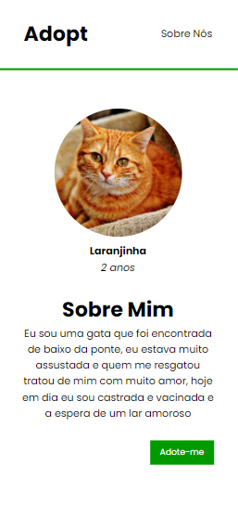
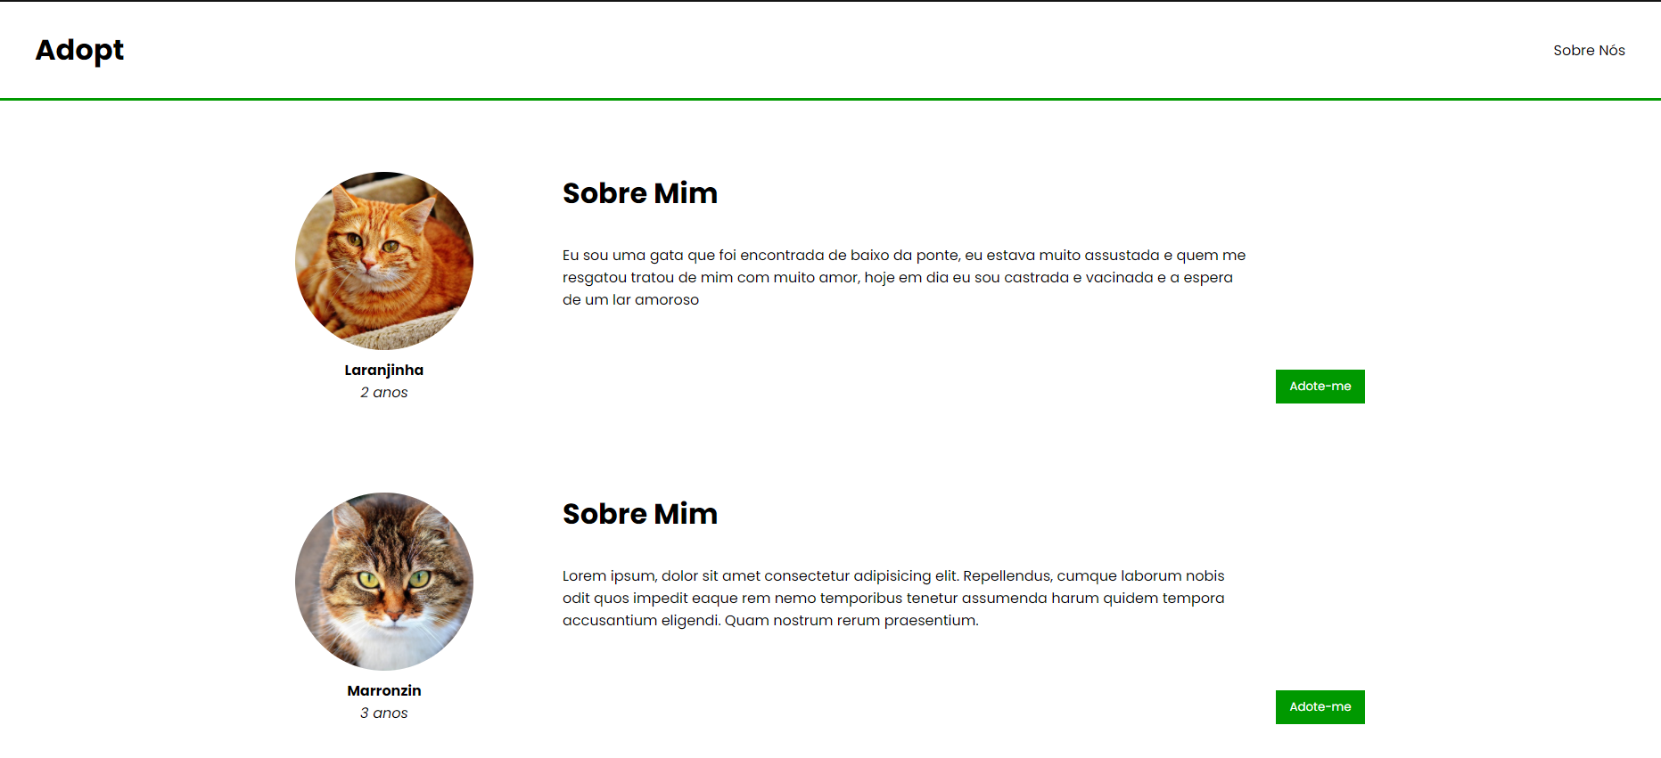
Projeto Adopt
Um site de adoção felina

Slide 2
Ideia de Projeto
O projeto consiste em criar uma plataforma para facilitar o contato entre os animais e pessoas interessadas em resgatá-los e adotá-los.
Um site interativo e responsivo no qual será possível fazer um cadastro para cadastrar um animal para possível adoção.
Contar sua história/trajetória, local resgatado e todas as informações sobre os mesmos.

Slide 3
Proposta
Criação de um site para transformar a vida de diversos animais e pessoas.
Buscar redução na faixa de tempo dos animais em situação de vulnerabilidade nas ruas.
Proporcionar um ambiente simples e confortável para que adotantes e os animais resgatados possam se encontrar com maior facilidade.

Slide 4
Objetivos Específicos
O site terá uma página de Cadastro/Login.
Aba de cadastro para a publicação dos animais para adoção.
Aba de doação para pessoas interessadas a ajudar o projeto.
Aba "Sobre Nós" explicando funcionamento do projeto.
Página para divulgação de animais encontrados.

Slide 5
Por que um site?
Para facilitar o meio de adoção
Agilizar a comunicação e a procura
Incentivar na adoção
A ajuda na divulgação

Slide 6
Números de animais abandonados
Dados da OMS 2013

Slide 7
Apresentadores
Projeto feito pelo alunos
Luís Eduardo
Karoline Moraes
Daniel de Oliveira
Em busca de um mundo com mais amor

